Slide 1
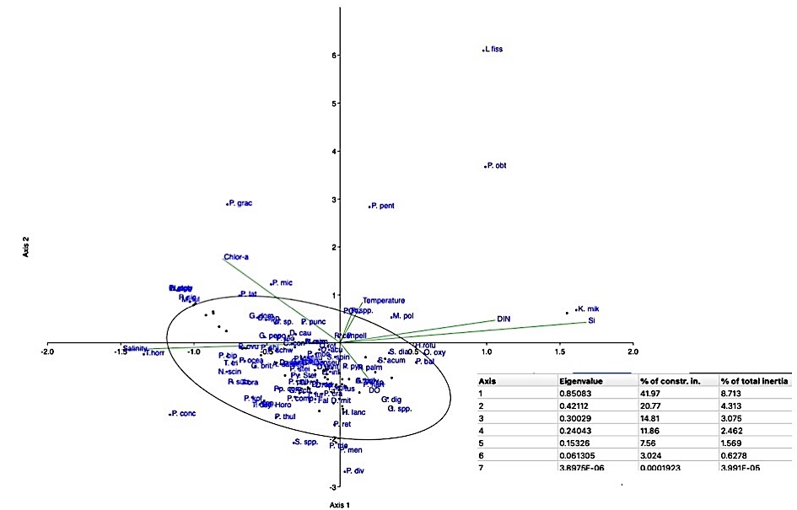
Fig. III-2

Slide 2
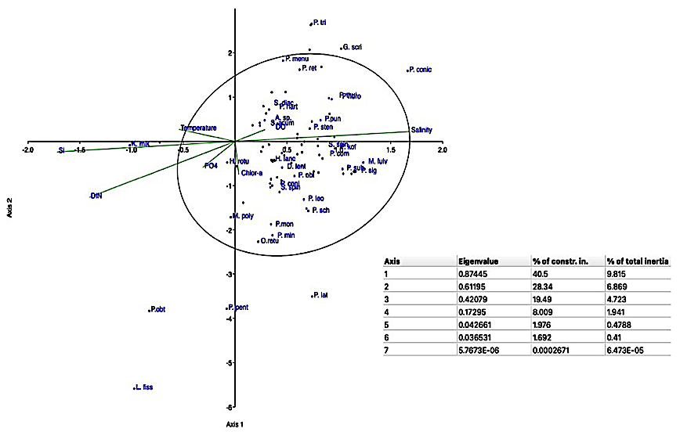
Fig. III-3

Slide 3
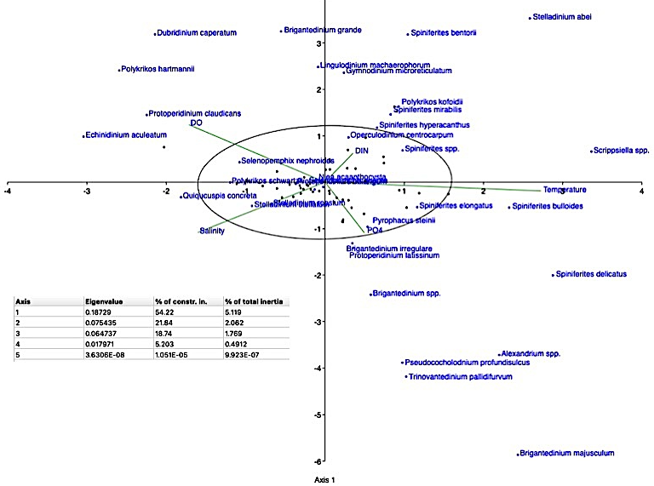
Fig. III-4

Slide 4
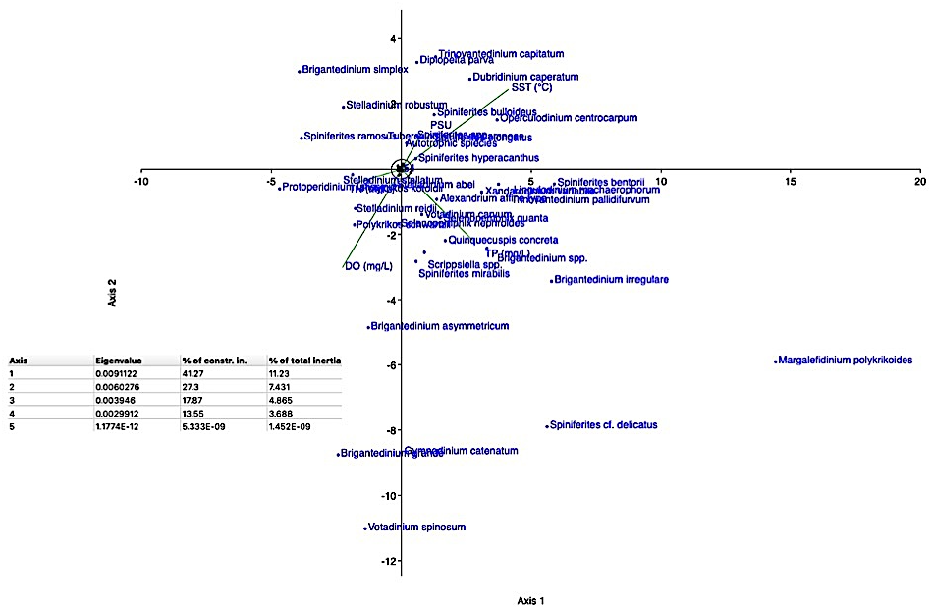
Fig. III-5

